Slide 1
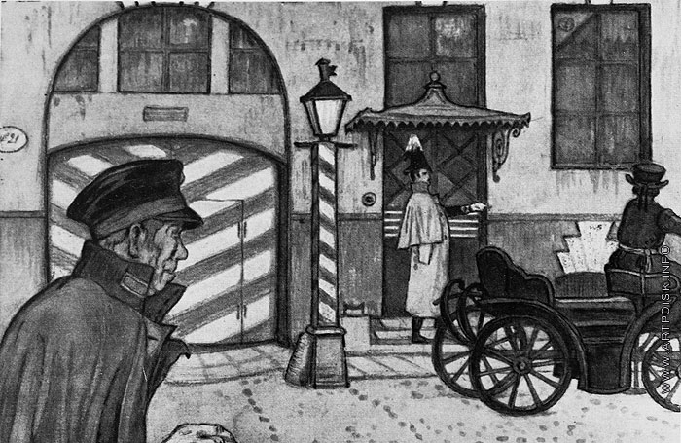
Повести на все времена
«Станционный смотритель»
Работу выполнили:
Васильева В.6А, Львова П.6Б, Котляренко Н.6А, Попов А.6Б, Волнухина С.6А, Яско О.6Б
Руководители: Титова А.Б.,
Билькевич А.Н., Чепик И.Т.,
Цимбалюк Л.Г., Присяжнюк О.Ю.

Slide 2
Проект театральной афиши

Slide 3
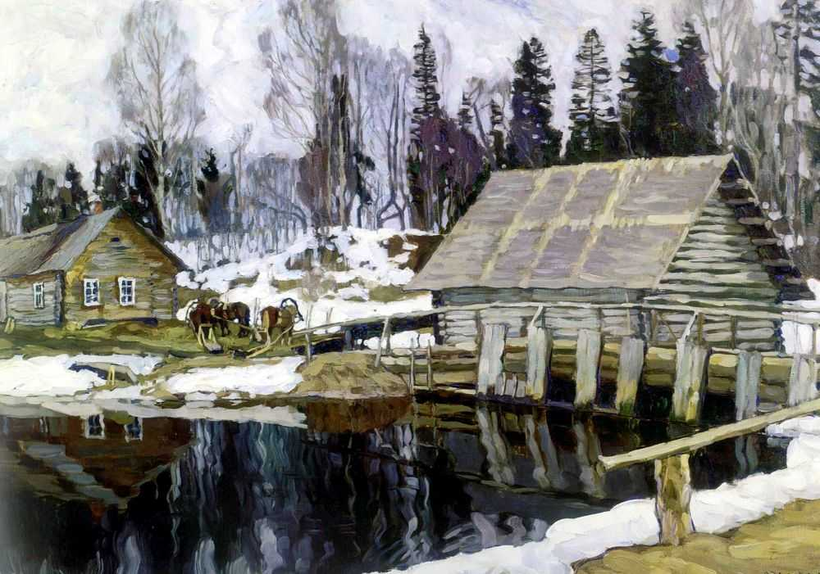
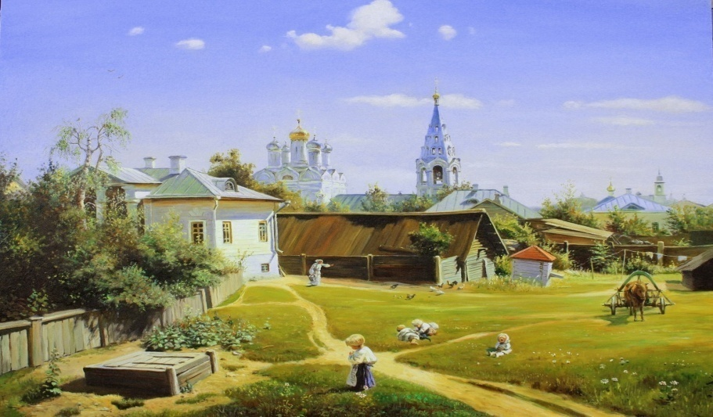
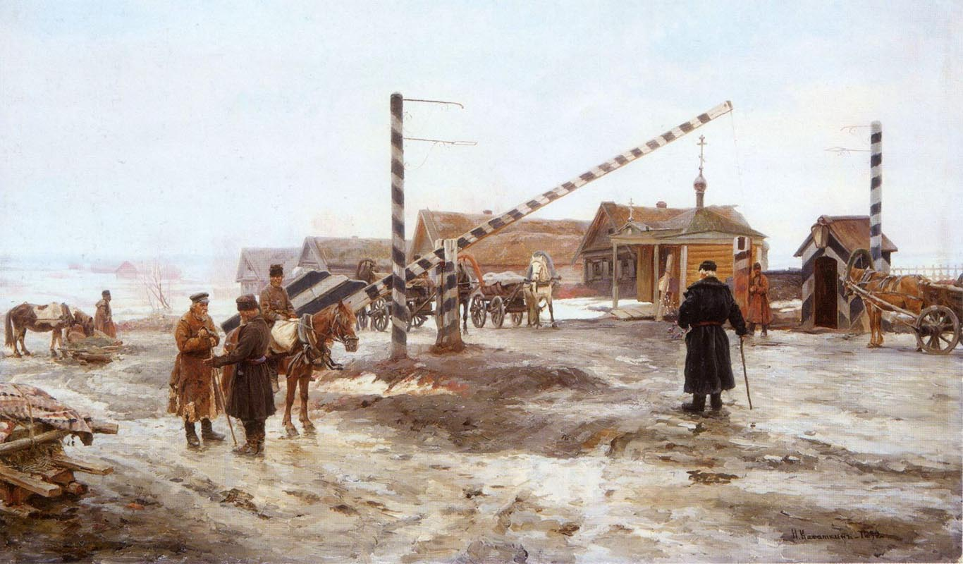
Какая из картин художников-передвижников не может служить иллюстрацией к повести «Станционный смотритель»?
1
2
3
4

Slide 4
Ответ
3

Slide 5
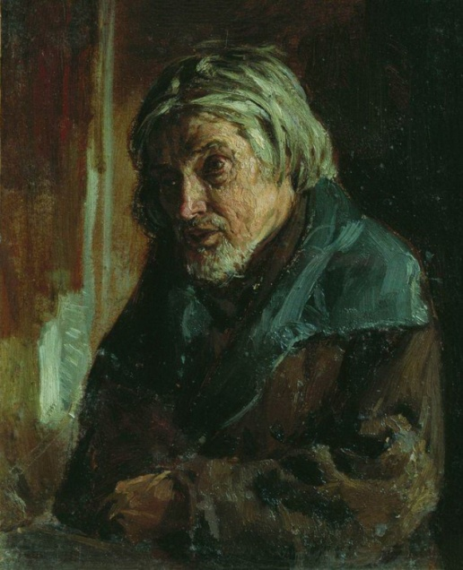
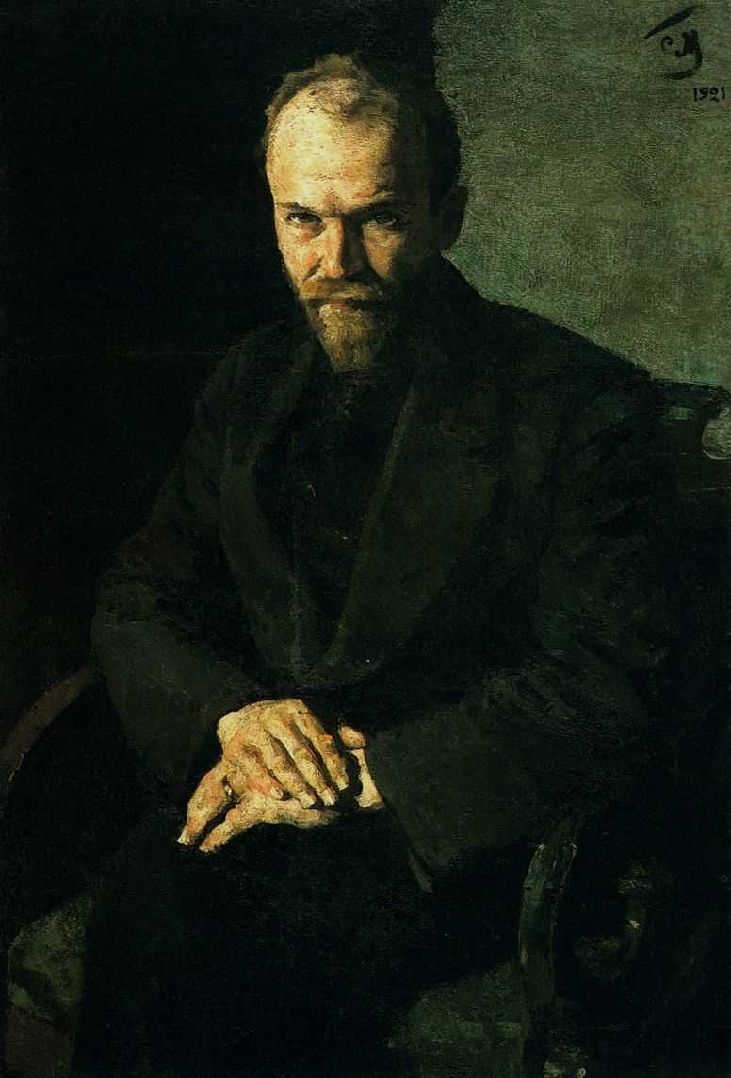
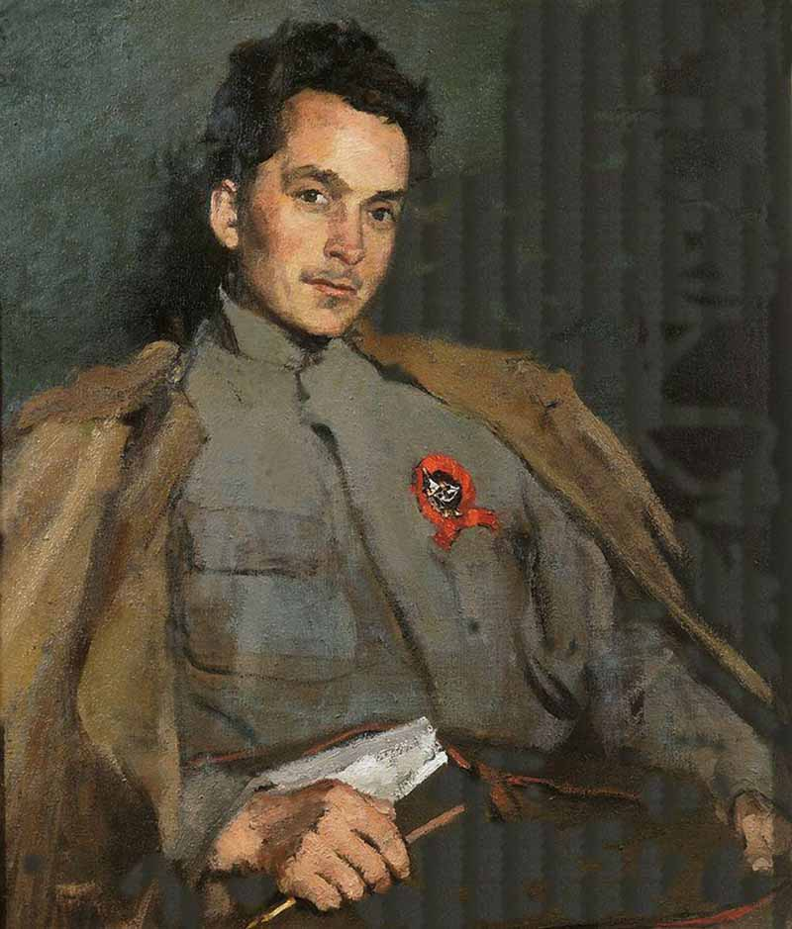
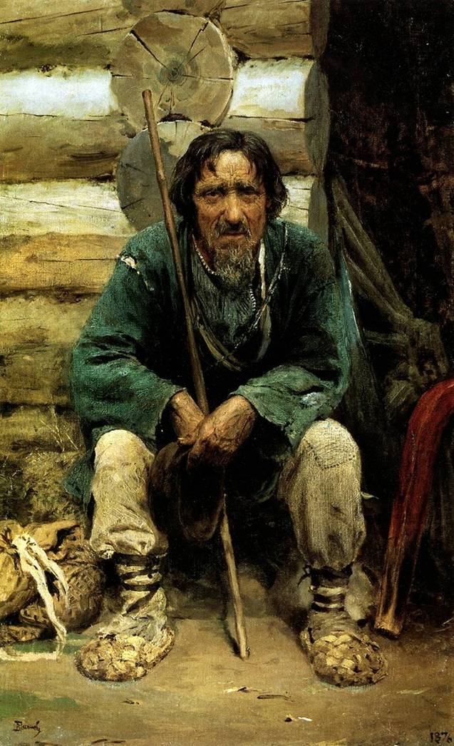
Выберите наиболее подходящие образы станционного смотрителя для начала и финала повести.
2
4
1
3

Slide 6
Ответы
2. Самсон Вырин в финале
4. Самсон Вырин в начале повести

Slide 7
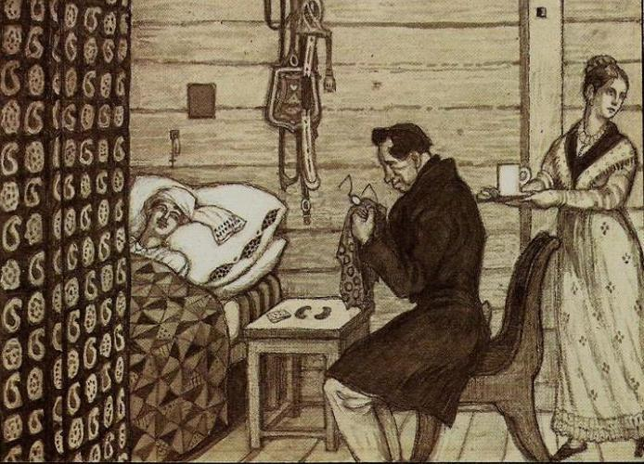
Творческое задание по содержанию повести
Назовите 3 основных отличия истории станционного смотрителя и его дочери Дуни от библейской притчи о блудном сыне.

Slide 8
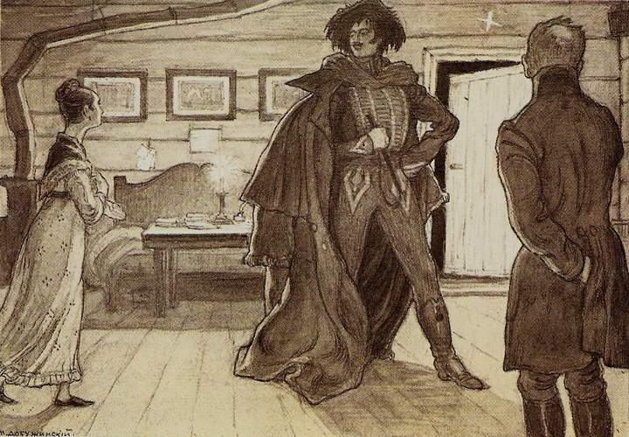
Ответы к творческому заданию
Сына никто не ищет, а отец разыскивает дочь в Петербурге и хочет вернуть ее домой.
Сын все осознал и решил вернуться домой, а Дуня не вернулась.
Сын возвращается нищим, а Дуня живет в роскоши.
Смотритель был одинок, а отец из притчи - нет.

Slide 9
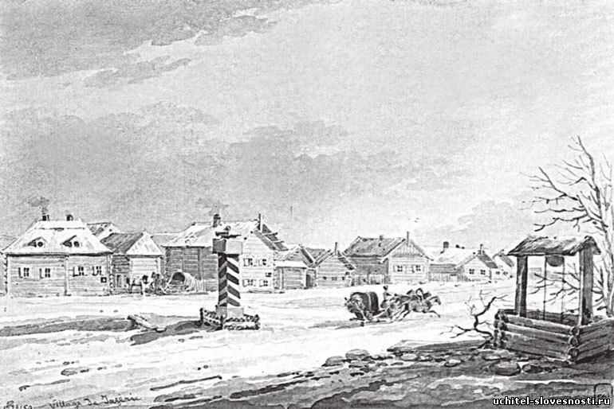
Математическая задача
За какое время Минский и Дуня доедут до церкви при попутном ветре, если скорость кареты при встречном ветре составляет 4 верст в час, а расстояние от станции до церкви 5 верст. Скорость ветра 8$\frac{1}{3}$ саженей в минуту.
(Верста содержит около 500 саженей)

Slide 10
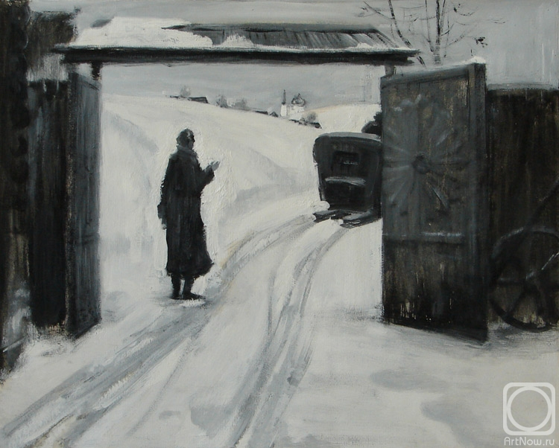
Ответ
1) 8$\frac{1}{3}∗\frac{500}{60}$=1(верст/ч) –скорость ветра
2) 4+2=6(верст/ч) –скорость кареты
3) 5:6=$\frac{5}{6}$(ч)
Ответ: за 50 минут

Slide 11
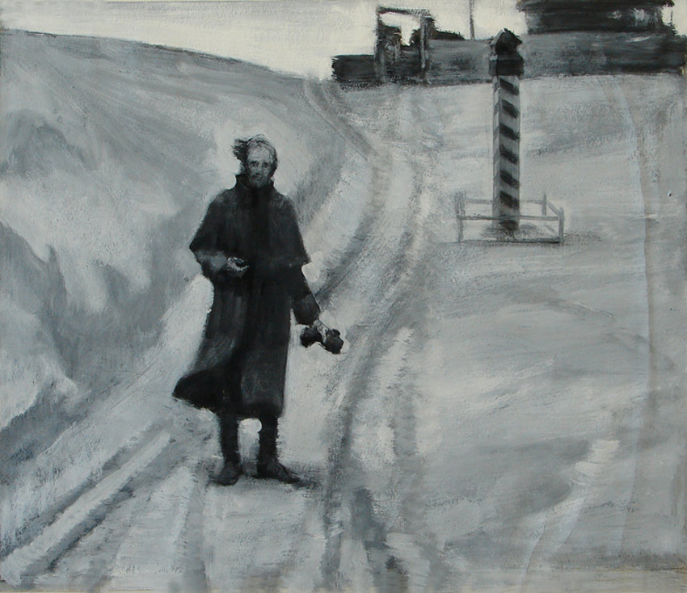
Источники информации
Произведение А.С.Пушкана «Станционный смотритель»
http://referatwork.ru/analiz_proizvedeniya_8_klass/section-5.htm
http://goldlit.ru/pushkin/778-stantsionnyi-smotritel-analiz
https://infourok.ru/sravnitelnyy__analiz__pritchi_o_bludnom__syne_i_povesti_a.s._pushkina_stancionnyy_smotritel.-288022.htm

